Slide 1



IIR滤波器
12_{th}
吴超
通 信 工 程 学 院

Slide 2
复习
DIF-FFT
蝶形图
层数、蝶形运算个数、计算量
IIR滤波器设计
数字滤波器设计指标
怎样设计模拟滤波器系统函数

Slide 3
x[0]
X[0]
x[1]
4点
X[2]
x[2]
DFT
X[4]
x[3]
X[6]
W
0
x[4]
N
X[1]
-1
W
1
x[5]
N
4点
X[3]
-1
W
2
x[6]
N
DFT
X[5]
-1
W
3
x[7]
N
X[7]
-1

Slide 4
x[0]
X[0]
2点
x[1]
DFT
X[4]
W
0
x[2]
N
X[2]
-1
2点
W
2
DFT
x[3]
N
X[6]
-1
W
0
x[4]
N
X[1]
-1
2点
W
1
x[5]
N
DFT
X[5]
-1
W
2
W
0
x[6]
N
N
X[3]
-1
-1
2点
W
3
W
2
x[7]
N
N
DFT
X[7]
-1
-1

Slide 5
x[0]
X[0]
W
0
x[1]
N
X[4]
-1
W
0
x[2]
N
X[2]
-1
W
2
W
0
x[3]
N
N
X[6]
-1
-1
W
0
x[4]
N
X[1]
-1
W
1
W
0
x[5]
N
N
X[5]
-1
-1
W
2
W
0
x[6]
N
N
X[3]
-1
-1
W
3
W
2
W
0
x[7]
N
N
N
X[7]
-1
-1
-1

Slide 6
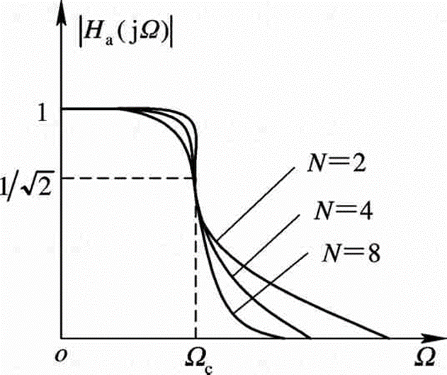
H
(
e
j
ω
)
ω
: 通带截止频率
p
1
1
−
δ
ω_{s}: 阻带截止频率
p
A
: 通带衰减
p
过渡带
A_{s}: 阻带衰减
通带
阻带
δ
s
ω
0
ω
ω
p
s
（1） 在 Ω=Ω_{p}, -10lg|H_{a}(jΩ)|²=A_{p},
（2） 在Ω=Ω_{s}, -10lg|H_{a}(jΩ)|²=A_{s}
通带衰减(dB)
阻带衰减(dB)

Slide 7
求模拟系统函数
第一步根据求出的N和Ωc，求出模拟系统频率响应函数
第二步根据模拟系统频率响应函数和系统函数关系，选出极点并求出系统函数

Slide 8
模拟滤波器的数字化方法
H_{a}(s) h_{a}(t) h(n)=h_{a}(nT) H(z)
设模拟滤波器的系统函数H_{a}(s)只有单阶极点，
因此可将

Slide 9
例题
例 设模拟滤波器的系统函数为
试利用脉冲响应不变法将H_{a}(s)转换成IIR数字滤波器的系统函数H(z)。

Slide 10
例题
例 设模拟滤波器的系统函数为
试利用脉冲响应不变法将H_{a}(s)转换成IIR数字滤波器的系统函数H(z)。
解： 直接利用变换式可得到数字滤波器的系统函数为
设T=1，则有

Slide 11
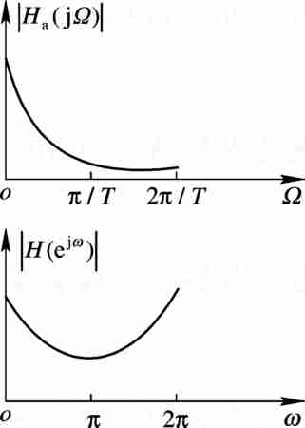
例题

Slide 12
优缺点
优点：模拟频率Ω和数字频率ω之间呈线性关系ω=ΩT
缺点：频率响应的混叠效应

Slide 13
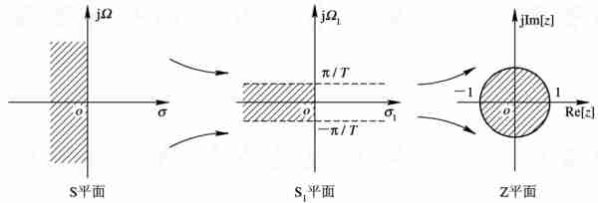
6.5 用双线性变换法设计IIR数字滤波器
1 变换原理
双线性变换

Slide 14
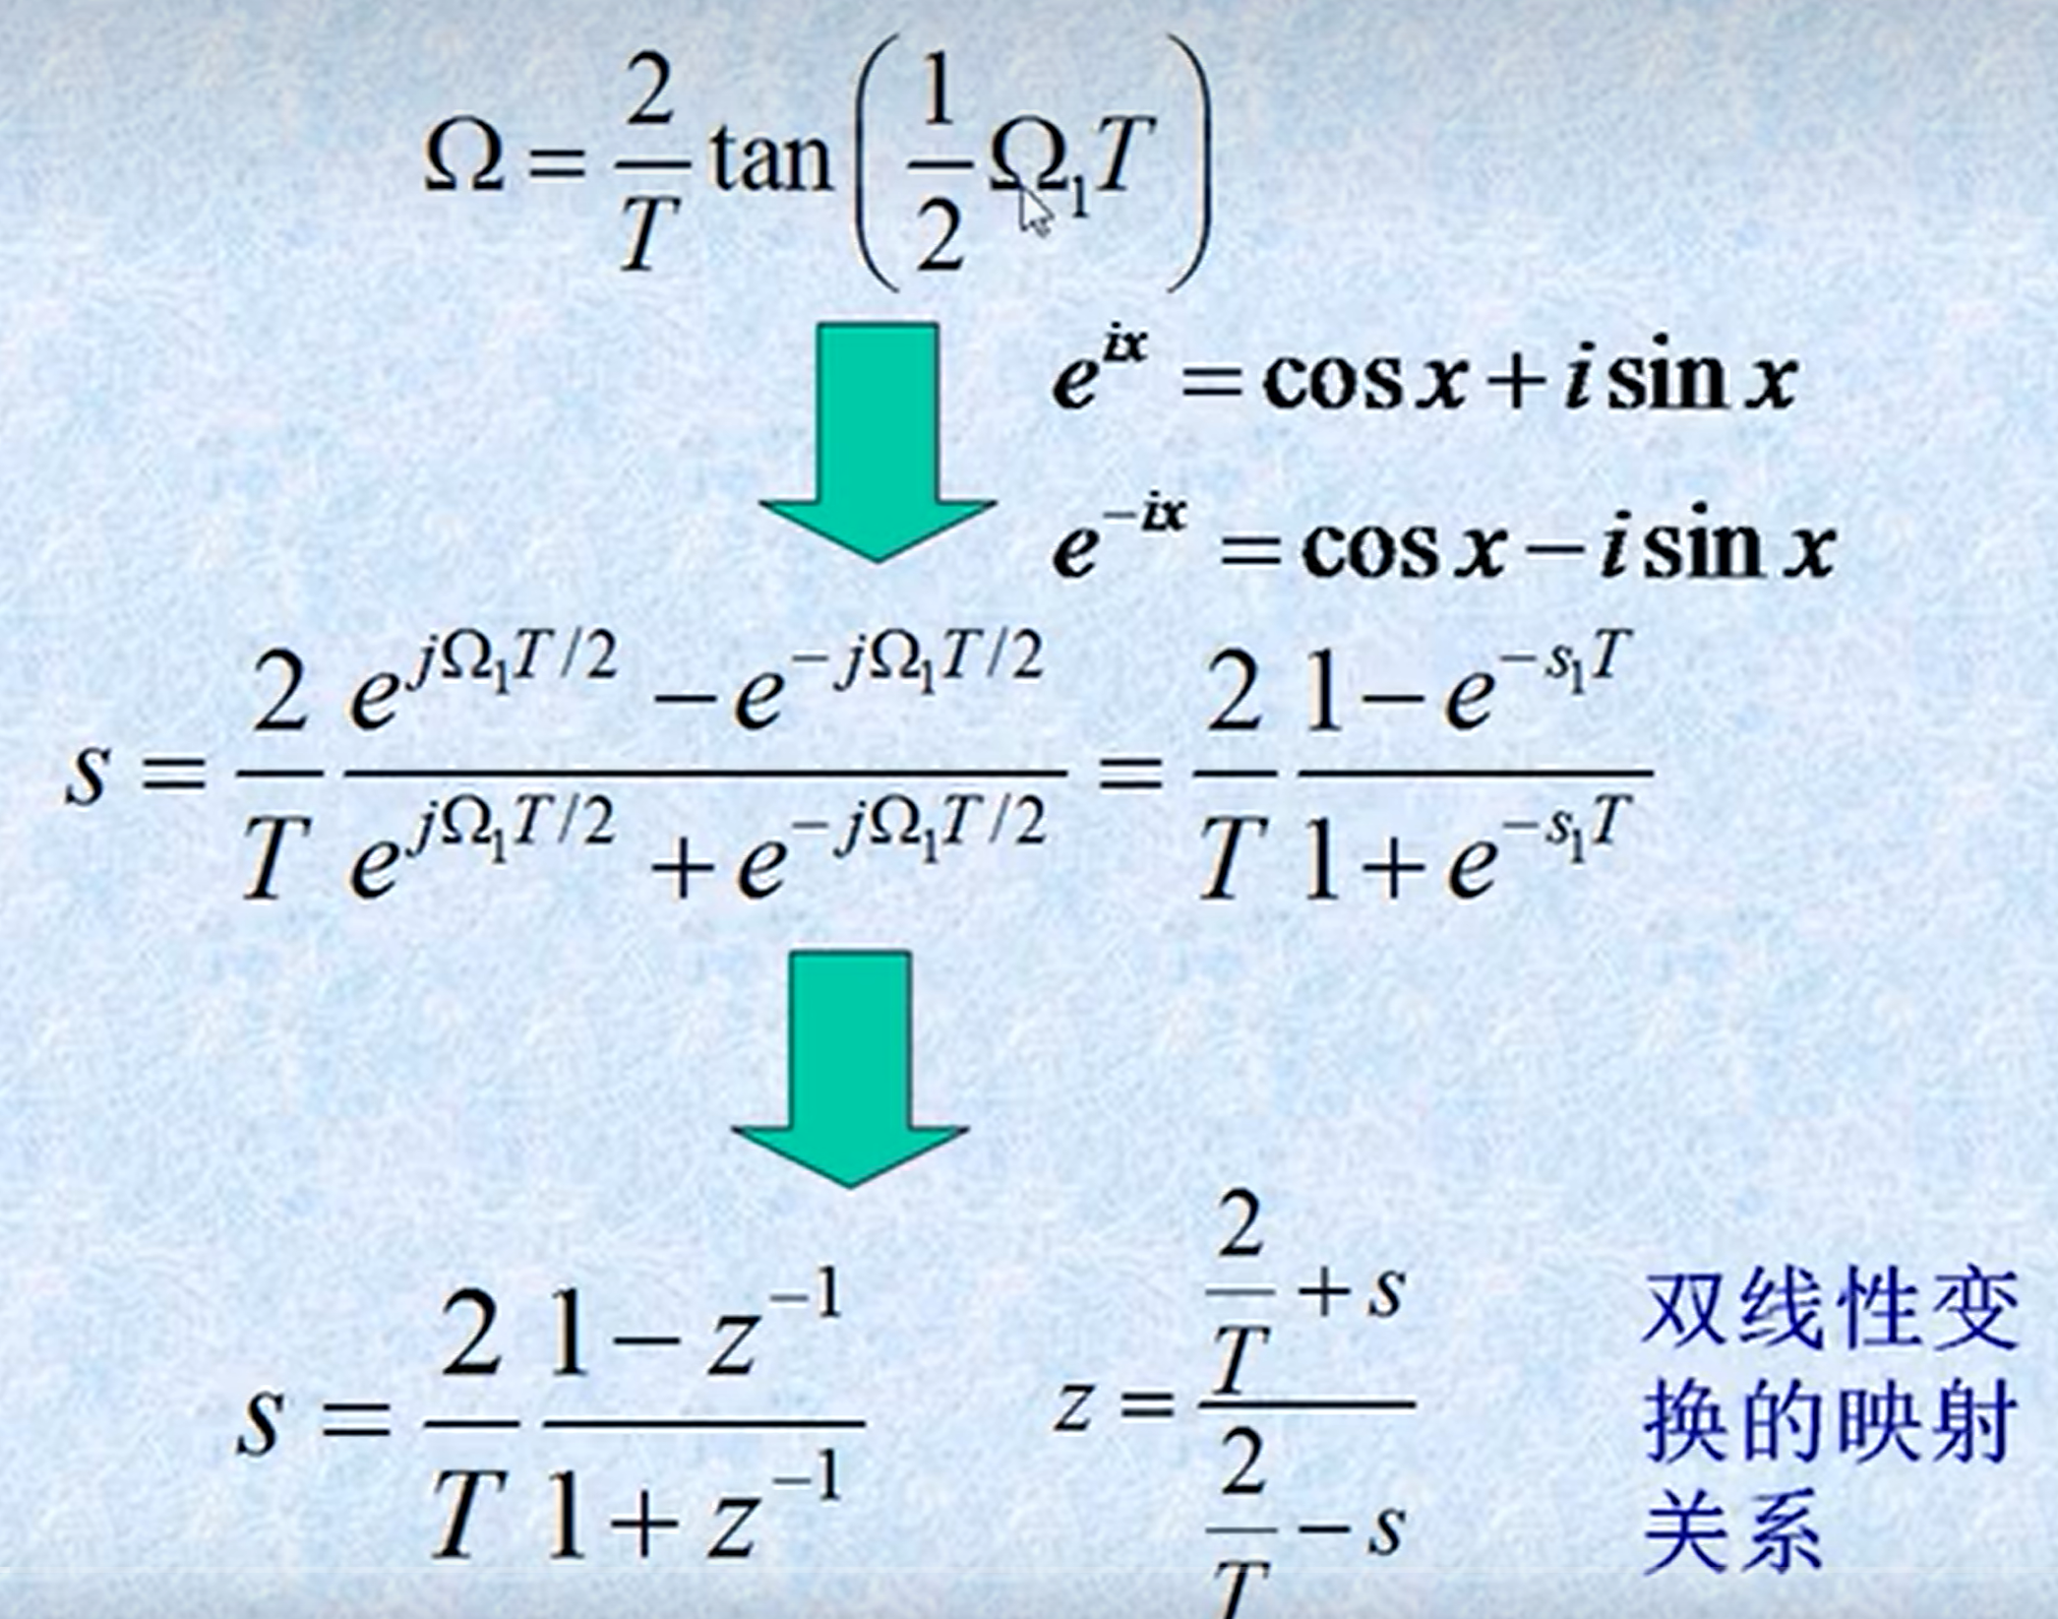

Slide 15
6.5 用双线性变换法设计IIR数字滤波器
2 逼近的情况

Slide 16
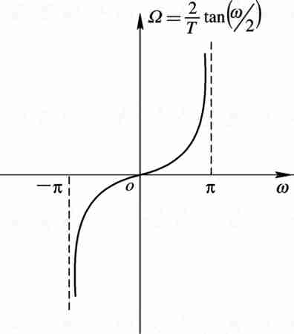
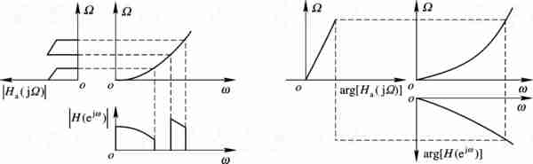
6.5 用双线性变换法设计IIR数字滤波器
3 优缺点
优点:是避免了频率响应的混叠现象。
缺点：非线性关系
1）线性相位的模拟滤波器经双线性变换后得到非线性相位的数字滤波器，不再保持原有的线性相位了；
2）畸变

Slide 17
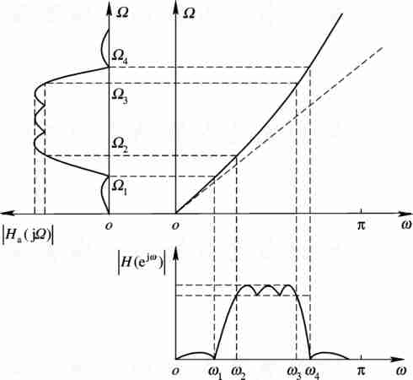
6.5 用双线性变换法设计IIR数字滤波器
4 模拟滤波器的数字化方法
具体过程：
（1） 如果给出的是待设计滤波器的数字域频率ω及采样频率(1/T)

Slide 18
6.5 用双线性变换法设计IIR数字滤波器
如果给出的是待设计滤波器的模拟域频率f 
ω=2πfT
（2） 按Ω指标设计模拟滤波器的系统函数H_{a}(s)。
（3）将 代入H_{a}(s)，得H(z)为

